Slide 1



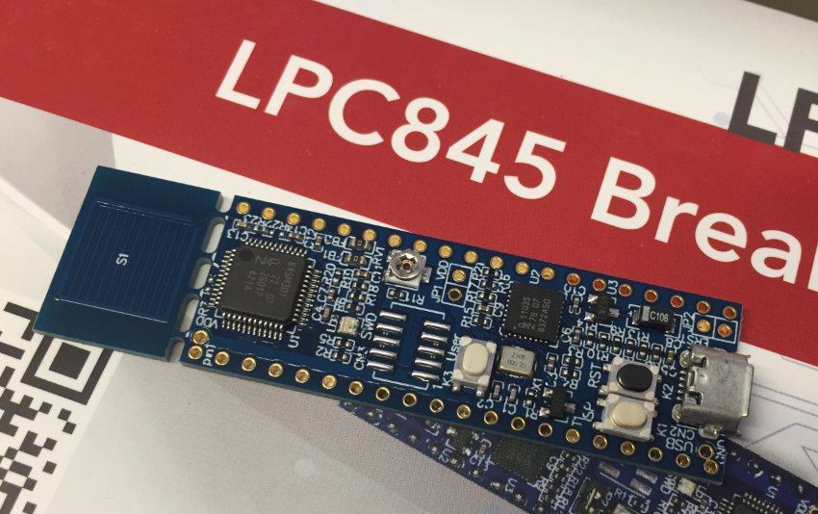
Informática II Cortex M0+ LPC845
Visualizadores: Display 7segmentos
Realizado con aportes de:
Ing. Marcelo Trujillo
Ing. Marcelo Giura
Ing. Gabriel Mandrut
Ing. Gabriel Soccodato
Notes:
1
1

Slide 2
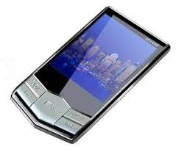
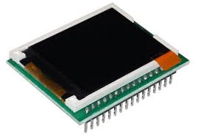
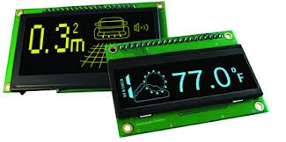
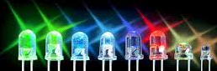
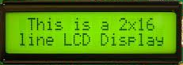
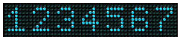
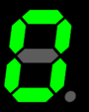
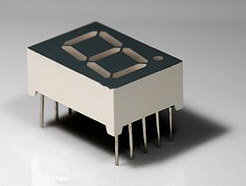
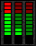
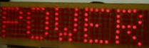
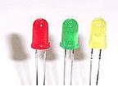
t
Presentación
de la información
@2021 Info2
Ing. Marcelo Trujillo
2

Slide 3
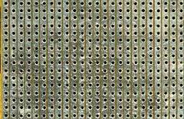

Display de 7 segmentos
La génesis
@2021 Info2
Ing. Marcelo Trujillo
3

Slide 4
Display de 7 segmentos
La génesis
@2021 Info2
Ing. Marcelo Trujillo
4

Slide 5
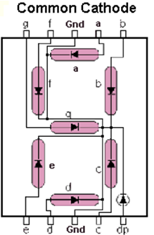
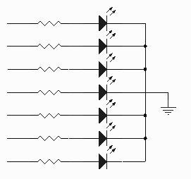
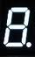
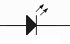
Enciende con VCC
Display de 7 segmentos
La génesis
Ánodo Cátodo
DATOS
Ponemos nombre a los segmentos
COMUN
@2021 Info2
Ing. Marcelo Trujillo
5

Slide 6
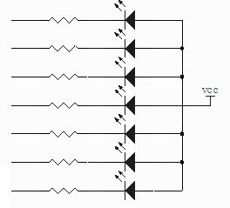
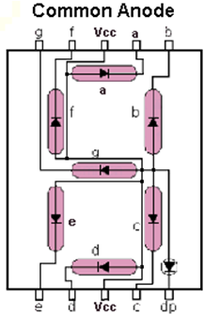
Enciende con GND
Display de 7 segmentos
La génesis
VCC
DATOS
@2021 Info2
Ing. Marcelo Trujillo

Slide 7
Display de 7 segmentos – Resumen
Enciende con VCC
Enciende con GND
VCC
DATOS
DATOS
@2021 Info2
Ing. Marcelo Trujillo
7

Slide 8
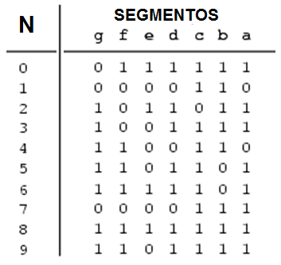
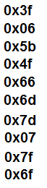
CONVENCIÓN
VCC → 1
GND → 0
Cátodo común
Display de 7 segmentos
Tabla 7 segmentos
a
f
b
g
e
c
dp
d
const uint8_t Tabla_Digitos_BCD_7seg[ ] = { 0x3f, 0x06, 0x5b, 0x4f, 0x66, 0x6d, 0x7d, 0x07, 0x7f, 0x67};
@2021 Info2
Ing. Gabriel Mandrut
8

Slide 9
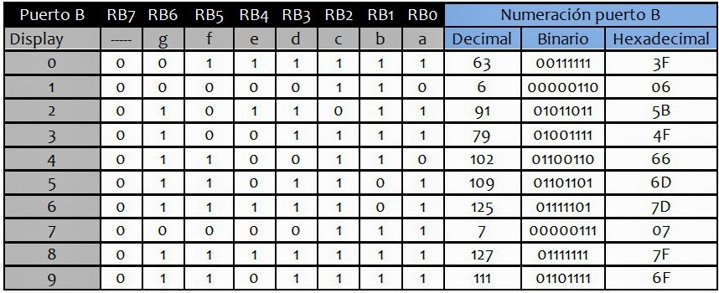
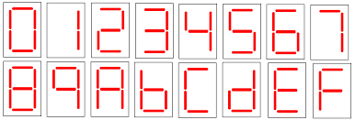
Display de 7 segmentos
Tabla 7 segmentos
¡a ejercitar!
@2021 Info2
Ing. Marcelo Trujillo
9

Slide 10
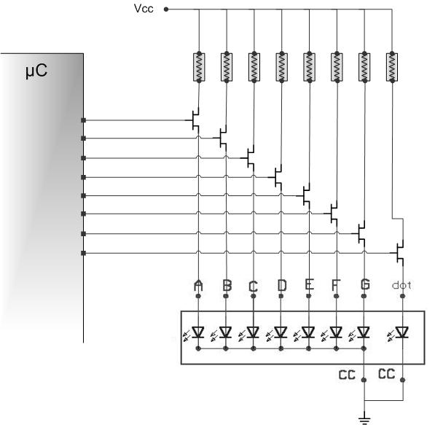
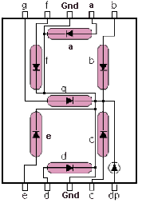
Corriente no soportada por el μC
5·I
I
I
I
I
I
Habilita llave electrónica
Display de 7 segmentos
Principio de funcionamiento
1
1
1
1
0
0
1
0
Conexión esquemática
@2021 Info2
Ing. Gabriel Mandrut
10

Slide 11
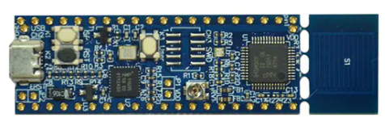
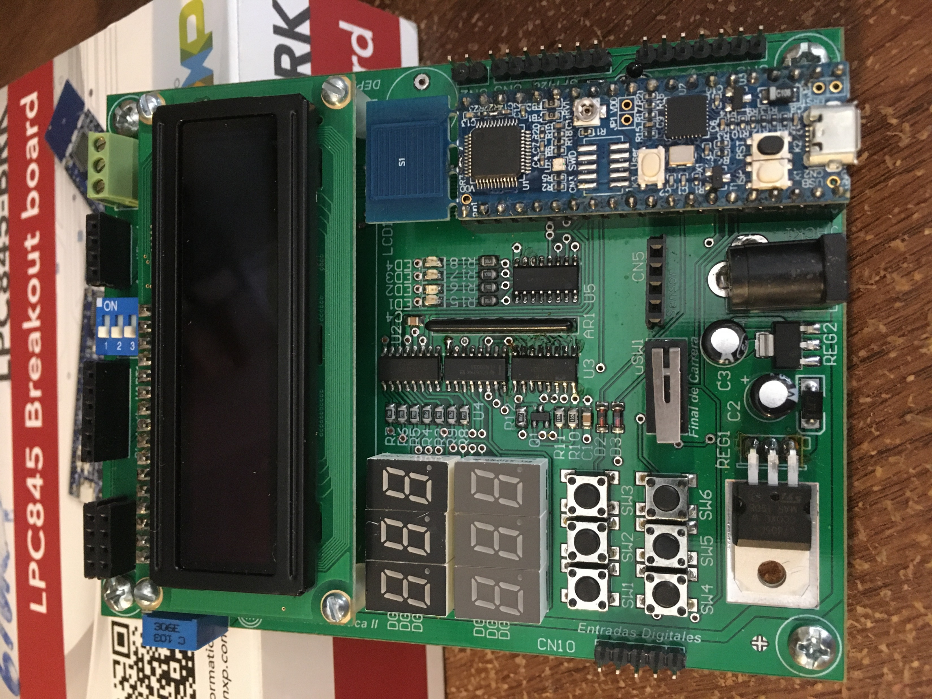
Display de 7 segmentos
Principio de funcionamiento
8 GPIO
8 GPIO
8 GPIO
8 GPIO
8 GPIO
8 GPIO
¡No me alcanzan las patas!
UTILIZA 48 pines

Slide 12
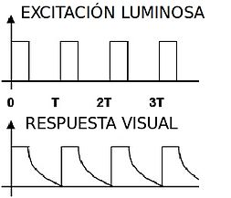
Fenómeno visual descubierto por el científico belga Joseph Plateau (1801-1883) que demuestra como una imagen permanece en la retina humana una décima de segundo después de desaparecer completamente.
Plateau descubrió que nuestro ojo ve con una cadencia de 10 imágenes por segundo, y que nosotros no vemos como independientes gracias a la persistencia visual.
El cine aprovecha este efecto proyectando más de diez imágenes por segundo (cine mudo 16, cine sigloXX 24, televisión 25, cine digital 30/48), lo que genera en nuestro cerebro la ilusión de movimiento
Display de 7 segmentos
Persistencia retiniana
@2021 Info2
Ing. Gabriel Mandrut
12

Slide 13
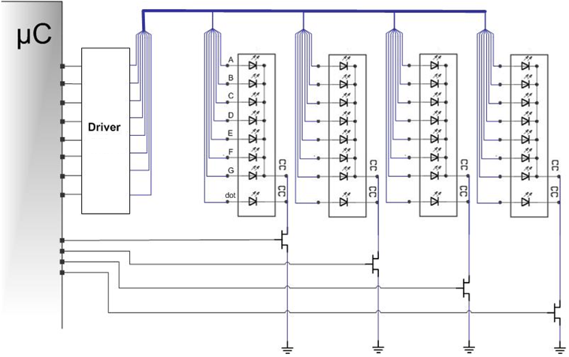
1
1
1
1
1
1
1
0
1
1
1
0
0
0
0
0
1
0
1
1
0
1
1
0
1
1
1
1
0
0
1
0
Display de 7 segmentos
Dígitos multiplexados
0
0
0
1
0
1
0
0
0
0
1
0
1
0
0
0
@2021 Info2
Ing. Gabriel Mandrut
13

Slide 14
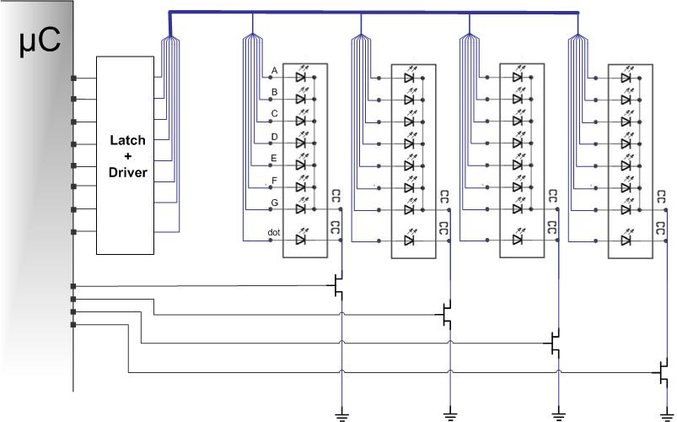
1
1
1
1
1
1
1
0
1
1
1
0
0
0
0
0
1
0
1
1
0
1
1
0
1
1
1
1
1
1
1
0
1
1
1
0
0
0
0
0
1
0
1
1
0
1
1
0
x
x
x
x
x
x
x
x
1
1
1
1
0
0
1
0
1
1
1
0
0
0
0
0
1
1
1
1
1
1
1
0
1
0
1
1
0
1
1
0
1
1
1
1
0
0
1
0
1
1
1
1
0
0
1
0
Display de 7 segmentos
Dígitos multiplexados
0
0
0
1
0
1
0
0
0
0
0
1
0
1
0
0
1
0
0
1
0
1
0
0
0
1
0
0
0
1
0
0
1
0
1
0
0
0
0
1
0
0
0
0
1
0
1
0
0
0
1
1
1
1
1
1
@2021 Info2
Ing. Gabriel Mandrut
14

Slide 15
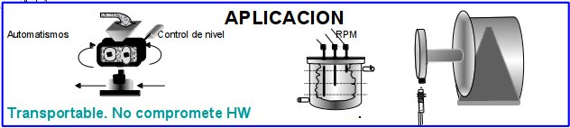
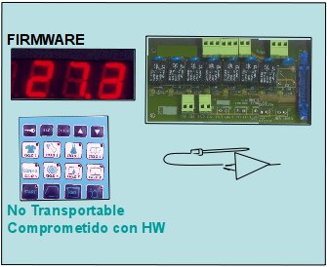
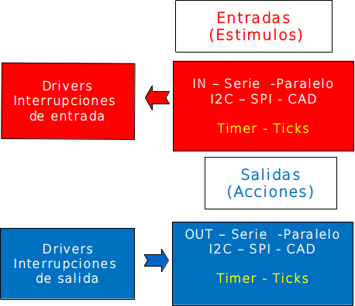
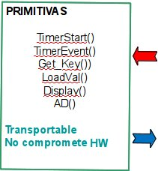
Display de 7 segmentos
Esquema de capas
key
TmrRun
MSG_DSP
Vlr_Mdd
BuffTxRx
@2021 Info2
Ing. Marcelo Trujillo
15
Notes:
15

Slide 16
Display de 7 segmentos
seg_a
Segment
Driver
seg_b
seg_c
seg_d
seg_e
SEGMENTOS
seg_f
seg_g
seg_dp
Ahora si!!!!!!
Enable
Digit
Driver
UTILIZA 14 PINES
dgt0
dgt1
dgt2
DIGITOS
dgt3
dgt4
dgt5

Slide 17
Display de 7 segmentos – ¿Cómo prendo y apago cada dígito?
void SetPIN ( MACROS_DE_LA_CATEDRA , uint8_t estado );
#define OFF 0
#define ON 1
…
#define dg0 ?????
#define dg1 ?????
#define dg2 ?????
#define dg3 ?????
#define dg4 ?????
#define dg5 ?????
#define seg_a ?????
#define seg_b ?????
#define seg_c ?????
#define seg_d ?????
#define seg_e ?????
#define seg_f ?????
#define seg_g ?????
SetPIN (seg_a , ON );
#define HABILITO 0
SetPIN ( dg0 , HABILITO );
SetPIN ( dg0 , OFF );

Slide 18
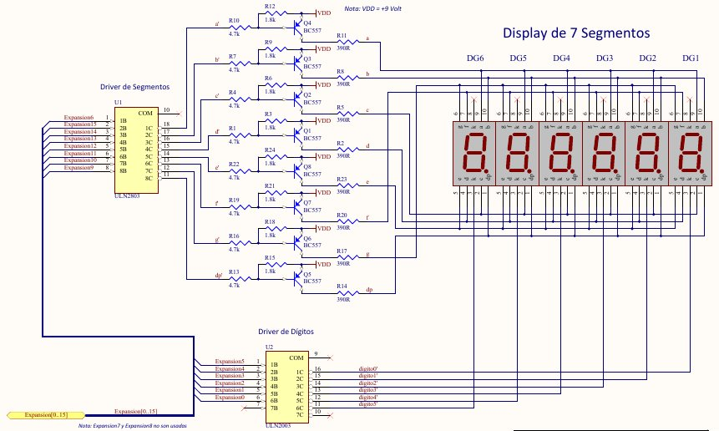
Display de 7 segmentos
¡sin ayuda de electrónica adicional!

Slide 19
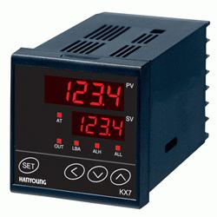

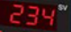

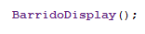
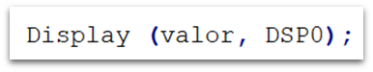
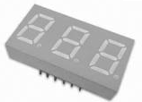
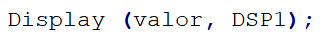
Display de 7 segmentos – Operación general
Aplicación
msgDisplay
display
Driver
0x06
0x5b
0x4f
Primitiva
0x5b
0x4f
0x66
Hardware
const uint8_t Tabla_Digitos_BCD_7seg[ ] = { 0x3f, 0x06, 0x5b, 0x4f, 0x66, 0x6d, 0x7d, 0x07, 0x7f, 0x67};
@2021 Info2
Ings. Marcelo Trujillo y Marcelo Giura
19

Slide 20
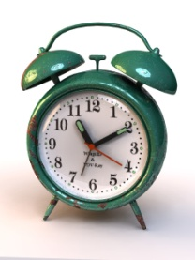
Recordando ….Scheduler
Temporizador
Refrescar Display
return
@2021 Info2
Ing. Marcelo Trujillo
20

Slide 21
Recordando ….Scheduler
Temporizador
msgDisplay
Driver
display
0x06
Refrescar Display
0x5b
0x4f
0x66
0x06
return
0x5b
Hardware
@2021 Info2
Ing. Marcelo Trujillo y Marcelo Giura
21

Slide 22
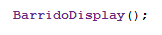
Display de 7 segmentos – Resumen diagrama de capas
Aplicación
Primitiva
Buffer
Driver
Hardware
@2021 Info2
Ing. Marcelo Trujillo
22

Slide 23
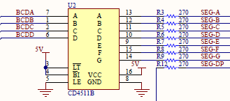

¿Cómo será la primitiva?
Interrupción Systick
msgDisplay
0x06
valor
void Display (int valor)
0x07
(ej 175)
0x6d
Descompone en unidades de mil
Y convierte en código 7Seg
const uint8_t Tabla_Digitos_BCD_7seg[ ] =
{ 0x3f, 0x06, 0x5b, 0x4f, 0x66, 0x6d, 0x7d, 0x07, 0x7f, 0x67};
aplicación
firmware

Slide 24
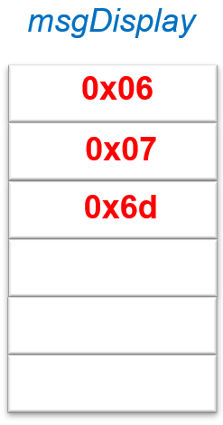
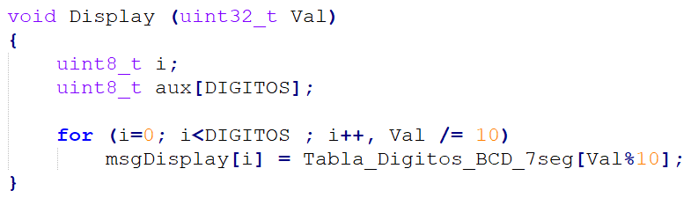
Análisis para un circuito sin electrónica adicional que facilite la operación
volatile uint8_t msgDisplay[DIGITOS];
(El conexionado del kit Infotronic es diferente y se verá luego)
const uint8_t Tabla_Digitos_BCD_7seg[ ] =
{ 0x3f, 0x06, 0x5b, 0x4f, 0x66, 0x6d, 0x7d, 0x07, 0x7f, 0x67};
Display de 7 segmentos
¿Cómo es la Primitiva?
Unidades de mil …
Operador %
Algoritmo que descompone el número a mostrar (Val) en sus unidades de mil, accediendo con ellos a la tabla de conversión 7 segmentos; dejando su resultado en un buffer global
(para que de allí lo tome la función de barrido invocada desde la ISR del systick en una temporización adecuada).
Se invoca este código desde la aplicación (main), cada vez que haya que cambiar el valor en el display.

Slide 25
Display de 7 segmentos
Primitiva para 2 grupos de displays de 3 dígitos cada uno
# de display
void Display (uint16_t valor, uint8_t dsp)
{
uint8_t i ; uint8_t auxDisplay[DIGITOS/2];
for(i = 0 ; i<DIGITOS/2 ; i++ )
{
auxDisplay[i] = Tabla_Digitos_BCD_7seg [valor%10];
valor /= 10;
}
switch(dsp) {
case DSP_ROJO: //dsp = 0
msgDisplay[ 2 ] = auxDisplay[ 2 ];
msgDisplay[ 1 ] = auxDisplay[ 1 ];
msgDisplay[ 0 ] = auxDisplay[ 0 ];
break;
case DSP_VERDE: //dsp = 1
msgDisplay[ 5 ] = auxDisplay[ 2];
msgDisplay[ 4 ] = auxDisplay[ 1 ];
msgDisplay[ 3 ] = auxDisplay[ 0 ];
break;
}
}
Convierto a 7SEG
¿Cómo hacemos la rutina si quiero tomar los dígitos como dos grupos independientes?
Elijo en que buffer de
Display escribir
Para un grupo de displays
Notes:
25

Slide 26
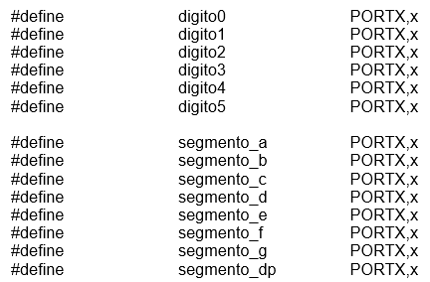
extern volatile uint8_t msgDisplay[DIGITOS];
Análisis para un circuito sin electrónica adicional que facilite la operación
¿Cómo se hace el barrido? (driver)
a
f
g
b
e
c
dp
d
@2019 Info2
Ing.Marcelo Giura
Notes:
26

Slide 27
#define digito0 PORTX,x
#define digito1 PORTX,x
#define digito2 PORTX,x
#define digito3 PORTX,x
#define digito4 PORTX,x
#define digito5 PORTX,x
#define segmento_a PORTX,x
#define segmento_b PORTX,x
#define segmento_c PORTX,x
#define segmento_d PORTX,x
#define segmento_e PORTX,x
#define segmento_f PORTX,x
#define segmento_g PORTX,x
#define segmento_dp PORTX,x
// Números de Digito
#define DIGITO_0 0
#define DIGITO_1 1
#define DIGITO_2 2
#define DIGITO_3 3
#define DIGITO_4 4
#define DIGITO_5 5
#define DIGITOS 6
#define DSP_ROJO 0 // Display verde
#define DSP_VERDE 1 // Display rojo
Display de 7 segmentos
Descripción del hardware a utilizar
(display.h)
Siendo PORTX,x cualquier combinación de Puerto/Pin disponible en nuestro Sistema

Slide 28

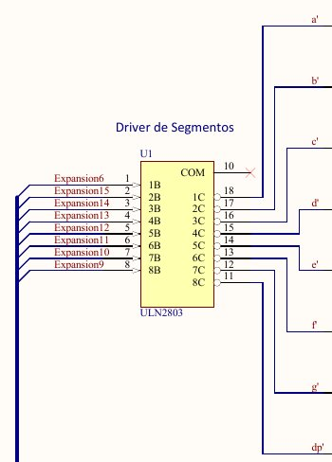
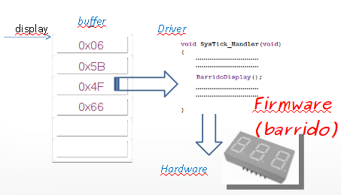
Display de 7 segmentos
¿Cómo es el barrido?
(driver)
void BarridoDisplay( void )
{
uint8_t auxiliar; static uint8_t digito = 0;
SetPIN (digito0,OFF); SetPIN (digito1,OFF); SetPIN( digito2,OFF);
SetPIN (digito3,OFF); SetPIN (digito4,OFF); SetPIN (digito5,OFF);
auxiliar = msgDisplay[digito];
SetPIN ( segmento_a, (auxiliar & (uint8_t) 0x01));
SetPIN ( segmento_b, (( auxiliar >> 1 ) & (uint8_t) 0x01));
SetPIN ( segmento_c, (( auxiliar >> 2 ) & (uint8_t) 0x01));
SetPIN ( segmento_d, (( auxiliar >> 3 ) & (uint8_t) 0x01));
SetPIN ( segmento_e, (( auxiliar >> 4 ) & (uint8_t) 0x01));
SetPIN ( segmento_f, (( auxiliar >> 5 ) & (uint8_t) 0x01));
SetPIN ( segmento_g, (( auxiliar >> 6 ) & (uint8_t) 0x01));
SetPIN ( segmento_dp, (( auxiliar >> 7 ) & (uint8_t) 0x01));
switch( digito ) {
case DIGITO_5: SetPIN(digito5,ON); break;
case DIGITO_4: SetPIN(digito4,ON); break;
case DIGITO_3: SetPIN(digito3,ON); break;
case DIGITO_2: SetPIN(digito2,ON); break;
case DIGITO_1: SetPIN(digito1,ON); break;
case DIGITO_0: SetPIN(digito0,ON); break;
}
digito++; // Incremento el indice del display
digito %= DIGITOS;
}
Apago todos los leds… (es mas fácil que pensar CUAL DEBO apagar)
Identifico el valor a mostrar y lo guardo en una variable de trabajo (auxiliar)
Escribo el bus de datos del display, es decir en cada uno de los segmentos.
(la info está en cada bit de auxiliar)
Habilito el dígito a encender
Bus de datos del display
Notes:
28

Slide 29

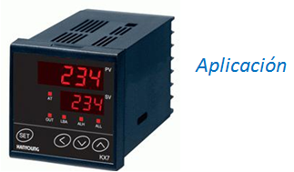

Display de 7 segmentos – Resumen
0x5B
0x4F
0x66
buffer
0x66
0x66
0x66
0x4F
Primitivas
0x4F
0x4F
4
3
2
0x5B
Driver
Interrupción Systick
while (1)
@2021Info2
Ing. Marcelo Trujillo
29

Slide 30


Display de 7 segmentos – Resumen
0x5B
0x4F
0x66
buffer
0x66
0x5B
0x66
0x4F
Primitivas
0x4F
4
0x5B
0x5B
3
Driver
2
0x66
0x66
0x4F
Interrupción Systick
while (1)
0x5B
@2021Info2
Ing. Marcelo Trujillo
Versión KIT
30

Slide 31



En Infotronic21 usamos mas “electrónica”...
¿hacemos la práctica en el kit?
NO!!
Conversor BCD a 7 Segmentos por hardware
Son ejemplos el 74LS47/8 y el CD4511

Slide 32


BCD o Decimal Codificado en Binario es un estándar para representar números decimales en el sistema binario, en donde cada dígito decimal es codificado con una secuencia de 4 bits.
¿Qué es el código BCD?
Por ejemplo, la codificación en BCD del número decimal 59237 es:
Y en binario puro sería:

Slide 33

Convierte BCD a 7seg
¿Cómo es el circuito en el kit?
secuencia

Slide 34

Tabla de verdad de un conversor BCD a 7seg
Driver segmentos
CD4511

Slide 35

Contador/Decodificador de 10 salidas
EL circuito 4017 es un contador/divisor o decodificador con 10 salidas. Provee una salida con valor alto diferente con cada pulso de la señal de reloj
CD4017
Driver dígitos

Slide 36

¿Cómo funciona el CD4017?
Es un contador/divisor con 10 salidas

Slide 37
CLK “Clock“: Con las entradas “CLKEN" y “RST" a tierra (a nivel 0), el contador avanza una etapa a cada transición positiva de la señal de Reloj (CLOCK).
RST “reset“: Si se le aplica un nivel alto (un pulso positivo), fuerza el reinicio de la secuencia (recomienza desde Q0).

Slide 38
En nuestro caso tenemos 6 salidas….. Por lo que debemos generar un pulso de RST en el momento apropiado para cortar el ciclo de 10 salidas y convertirlo en 6
¿Cómo se usa en el kit?

Slide 39
¿Cómo será nuestro .h ahora?
#define BCD_A 0,20
#define BCD_B 0,23
#define BCD_C 0,22
#define BCD_D 0,21
#define BCD_RST 0,18
#define BCD_CLOCK 0,19
#define CANTIDAD_DIGITOS 6
Datos obtenidos del relevamiento del kit
// Números de Digito
#define DIGITO_0 0
#define DIGITO_1 1
#define DIGITO_2 2
#define DIGITO_3 3
#define DIGITO_4 4
#define DIGITO_5 5
#define DSP_ROJO 0 // Display verde
#define DSP_VERDE 1 // Display rojo

Slide 40
¿necesito convertir a 7seg?
Interrupción Systick
msgDisplay
0x01
valor
void Display (int valor)
0x07
(ej 175)
0x05
¿Cómo será la primitiva ahora?
Solo descompone en unidades de mil
aplicación
firmware

Slide 41
void Display (int valor)
{
uint8_t i;
for ( i = 0; i < DIGITOS ; i++ )
{
//msgDisplay[i] = Tabla_Digitos_BCD_7seg[valor % 10];
msgDisplay[i] = valor % 10;
valor /= 10;
}
}
¡NO! Solo necesito separar en unidades de mil
¿Cómo será la primitiva ahora?
Notes:
void Display (int Valor)
{
uint8_t i;
for( i = (CANTIDAD_DIGITOS_DISPLAY - 1) ; i ; i-- )
{
Display[i] = Tabla_Digitos_BCD_7seg[Valor % 10];
Valor /= 10;
}
Display[0] = Tabla_Digitos_BCD_7seg[Valor % 10];
}

Slide 42
void Display (uint16_t valor,uint8_t dsp)
{
uint8_t i ; uint8_t auxDisplay[DIGITOS/2];
for(i = 0 ; i < DIGITOS/2 ; i++ )
{
auxDisplay [i] = valor % 10 ;
valor /= 10;
}
switch(dsp)
{
case DSP_ROJO:
msgDisplay[ 2 ] = auxDisplay[ 2 ];
msgDisplay[ 1 ] = auxDisplay[ 1 ];
msgDisplay[ 0 ] = auxDisplay[ 0 ];
case DSP_VERDE:
msgDisplay[ 5 ] = auxDisplay[ 2];
msgDisplay[ 4 ] = auxDisplay[ 1 ];
msgDisplay[ 3 ] = auxDisplay[ 0 ];
}
}
Otra versión de primitiva
(para dos displays de 3 dígitos)
Descompongo en
unidades de mil
Elijo en que Display
escribir, seleccionando
la posición del buffer
apropiada..

Slide 43


void BarridoDisplay(void)
{
static uint8_t digito = 0;
digito++;
digito%= DIGITOS;
}
Apago todos los leds… (es mas fácil que pensar CUAL DEBO apagar)
¿y el barrido?
Le doy valor a los segmentos a partir de la info que está en msgDisplay[]
produzco el multiplexado del hardware…
Genero pulso en RST
(para reiniciar cada DIGITOS veces)
Genero pulso en CLK
(en cada tick del systick,
salvo cada DIGITOS veces)
Interrupción Systick

Slide 44

void BarridoDisplay(void)
{
static uint8_t digito = 0;
SetPIN (DIGITO_0,OFF); SetPIN (DIGITO_1,OFF); SetPIN(DIGITO_2,OFF);
SetPIN (DIGITO_3,OFF); SetPIN (DIGITO_4,OFF); SetPIN (DIGITO_5,OFF);
SetPIN (BCD_A, (msgDisplay [ digito ] & (uint8_t) 0x01) );
SetPIN (BCD_B, (msgDisplay [ digito ] >>1 & (uint8_t) 0x01));
SetPIN (BCD_C, (msgDisplay [ digito ] >>2 & (uint8_t) 0x01));
SetPIN (BCD_D, (msgDisplay [ digito ] >>3 & (uint8_t) 0x01));
if(!digito) { //a cada comienzo de ciclo reseteo
SetPIN (BCD_RST, ON);
SetPIN (BCD_RST, OFF);
}
else { //para desplazarse entre dígitos usamos CLK
SetPIN (BCD_CLOCK, ON);
SetPIN (BCD_CLOCK, OFF);
}
digito++;
digito%= DIGITOS;
}
Veamos el código del barrido
Apago todos los leds… (es mas fácil que pensar CUAL DEBO apagar)
Preparo los datos que le asignan valor a los segmentos….
Los datos están en los 4 LSB de cada posición del msgDisplay[ … ]
produzco el multiplexado del hardware…
Genero pulso en
RST
Interrupción Systick
Genero pulso en
CLK

Slide 45
¿nos animamos a hacer el barrido de otro modo?
Interrupción Systick
msgDisplay
0x01
valor
void Display (int valor)
0x07
(ej 175)
0x05
Solo descompone en unidades de mil
Todo junto
SetPIN (BCD_A, (msgDisplay [ digito ] & (uint8_t) 0x01) );
SetPIN (BCD_B, (msgDisplay [ digito ] >>1 & (uint8_t) 0x01));
SetPIN (BCD_C, (msgDisplay [ digito ] >>2 & (uint8_t) 0x01));
SetPIN (BCD_D, (msgDisplay [ digito ] >>3 & (uint8_t) 0x01));
aplicación
firmware

Slide 46

Aplicación
Display 7seg: RESUMEN
Primitiva
Buffer
display
Driver
Hardware

Slide 47

Para pensar, investigar e implementar……
Si deseo apagar el display…?
Si deseo mostrar un numero decimal….?
Si deseo mostrar caracteres….?
Si deseo hacer titilar el display…..?

Slide 48

FIN
¡Muchas gracias!
Notes:
48

